Slide 4
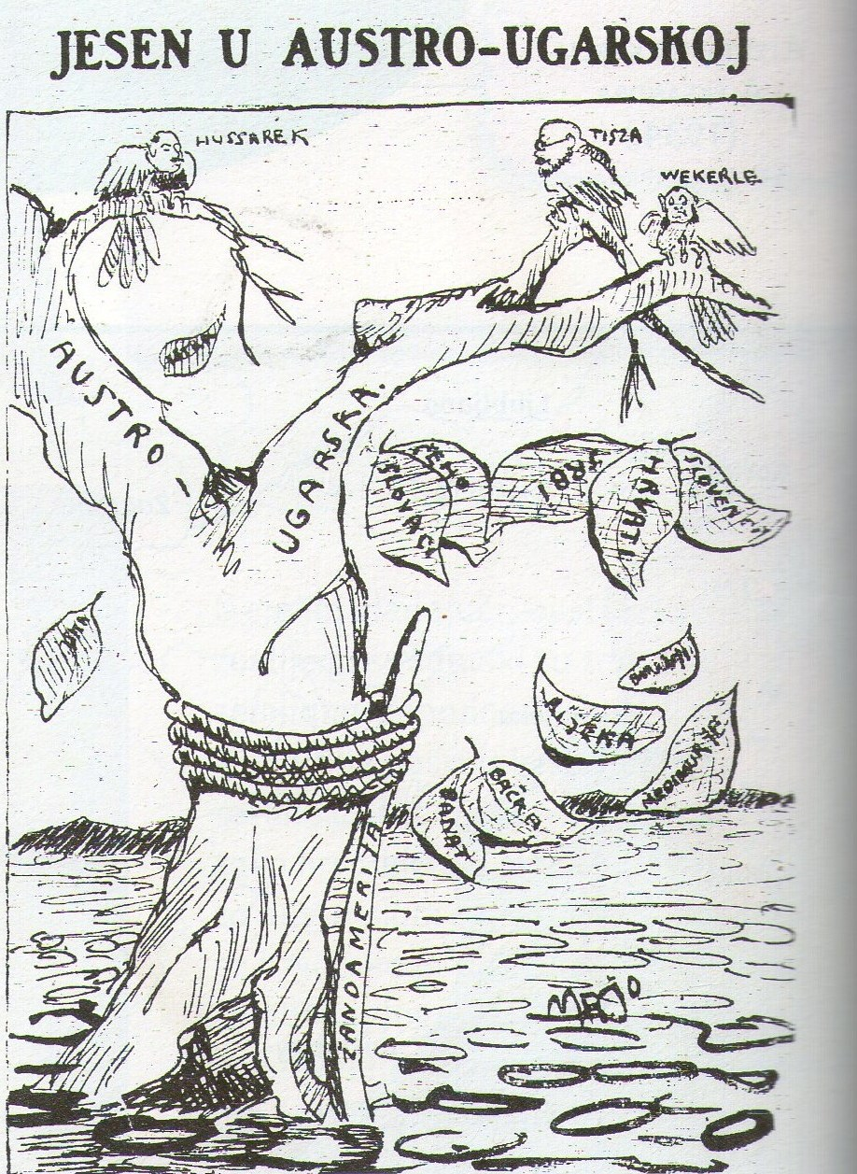

Slide 6
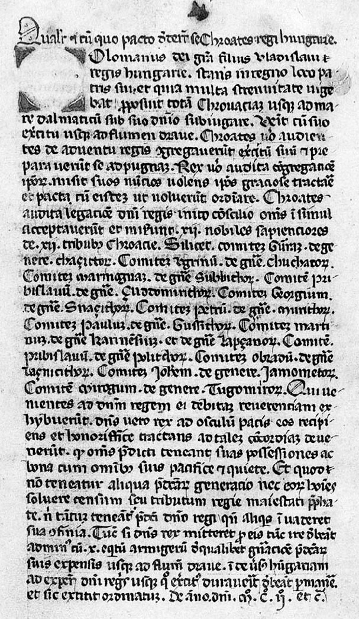
1102.
PERSONALNA
UNIJA

Slide 7
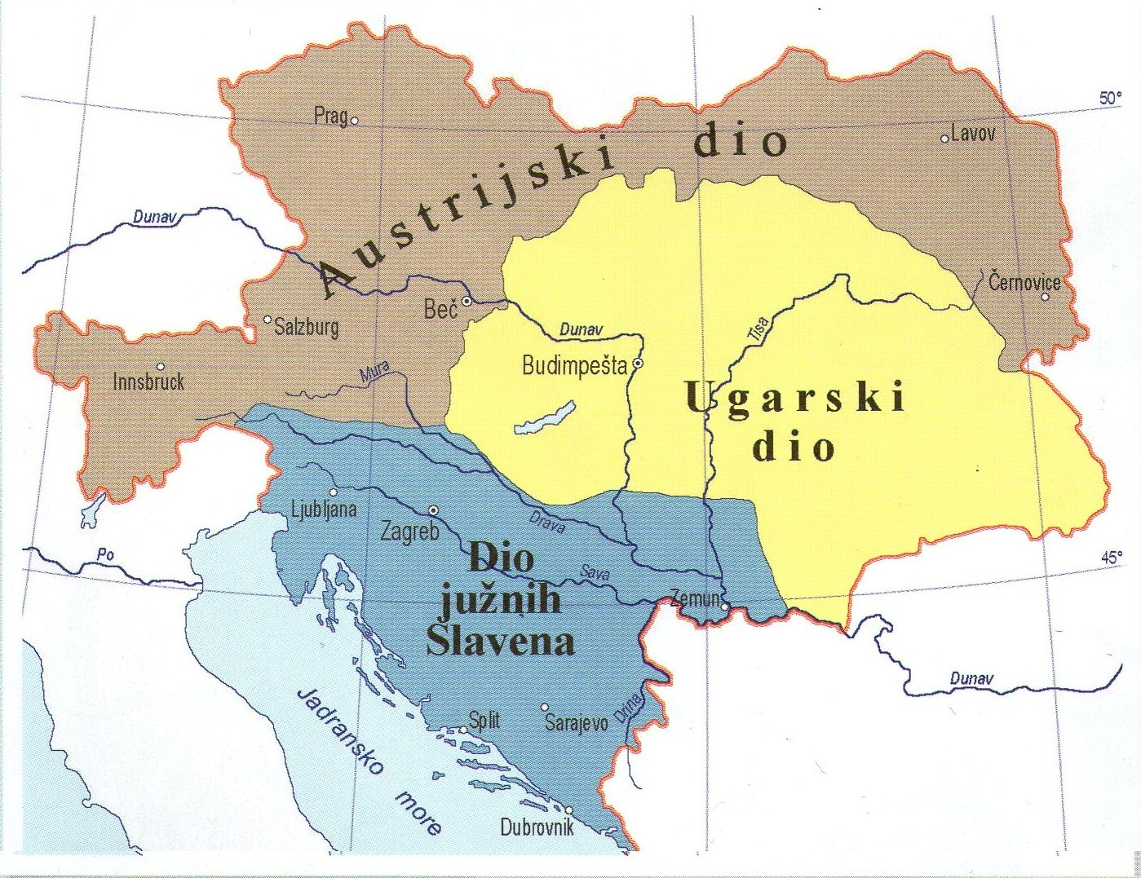

Slide 9
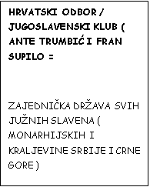
1868. AUSTRO – UGARSKA NAGODBA
ODBOR

Slide 11
KRALJEVINA
SRBIJA
KRALJEVINA
CRNA GORA

Slide 12
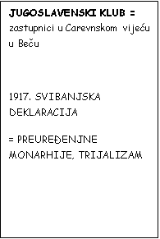
1868. AUSTRO – UGARSKA NAGODBA

Slide 14
1868. AUSTRO – UGARSKA NAGODBA

Slide 15
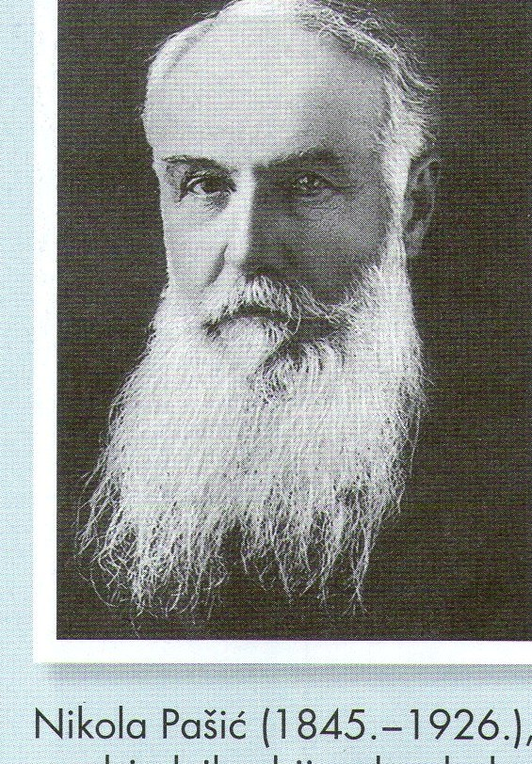
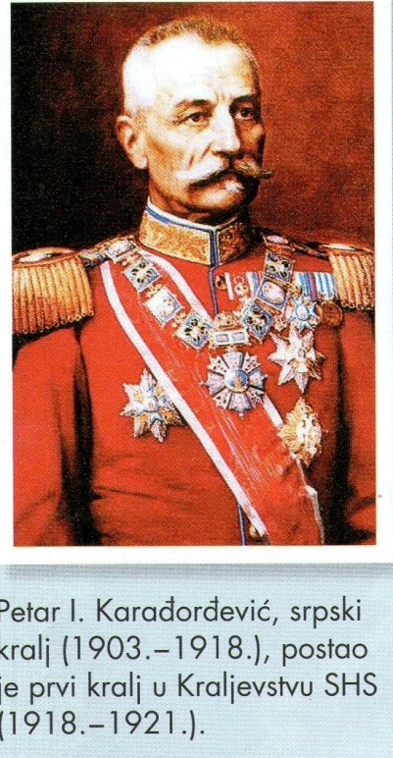
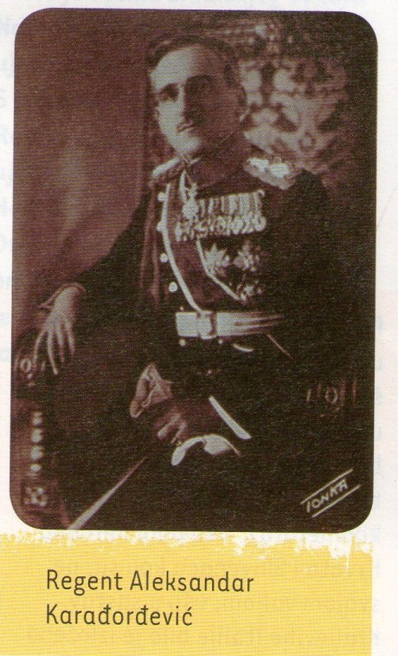
KRALJEVINA
SRBIJA
KRALJEVINA
CRNA GORA

Slide 16
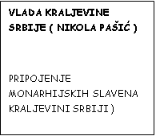
1868. AUSTRO – UGARSKA NAGODBA

Slide 17
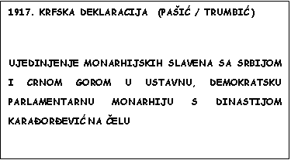
1868. AUSTRO – UGARSKA NAGODBA

Slide 18
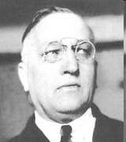
SLOVENIJA
HRVATSKA
VOJVODINA
ZAGREB
DRŽAVA SHS
ANTON KOROŠEC
B I H
KRALJEVINA
CRNA GORA
KRALJEVINA
SRBIJA

